Slide 1







Slide 2
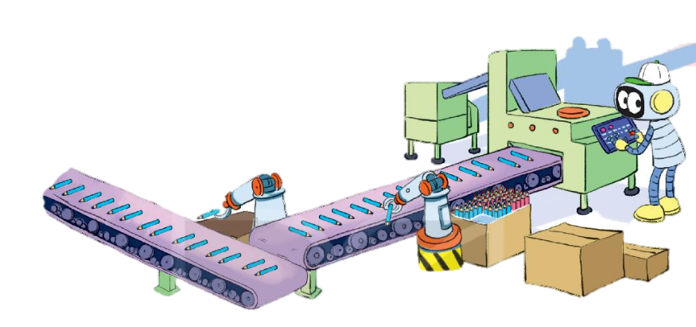
Chia đều 6 408 chiếc bút chì vào 2 thùng. Hỏi mỗi thùng có bao nhiêu chiếc bút chì?
6 408 : 2 = ?

Slide 3
a) 6 408 : 2 = ?
6 chia 2 được 3, viết 3
6 408
2
3 nhân 2 bằng 6; 6 trừ 6 bằng 0.
0
4
3
2
0
4
Hạ 4; 4 chia 2 được 2, viết 2
2 nhân 2 bằng 4; 4 trừ 4 bằng 0
0
0
Hạ 0; 0 chia 2 được 0, viết 0
0
8
0 nhân 2 bằng 0; 0 trừ 0 bằng 0
0
Hạ 8; 8 chia 2 được 4, viết 4
6 408 : 2 = 3 204
4 nhân 2 bằng 8; 8 trừ 8 bằng 0

Slide 4
b) 1 275 : 3 = ?
12 chia 3 được 4, viết 4
1 275
3
4 nhân 3 bằng 12, 12 trừ 12 bằng 0
0
7
4
2
5
Hạ 7; 7 chia 3 bằng 2, viết 2
1
5
2 nhân 3 bằng 6, 7 trừ 6 bằng 1
0
Hạ 5; 15 chia 3 bằng 5, viết 5
5 nhân 3 bằng 15, 15 trừ 15 bằng 0
1 275 : 3 = 425

Slide 5

03
HOẠT ĐỘNG

Slide 6



Bài 1
Tính:
6 393
3
6 606
6
3 652
4
0
3
2
1
3
1
0
6
1
1
0
1
0
5
9
1
3
0
9
0
0
1
2
0
3
0
6
0
0
0
Làm vào bảng con

Slide 7


Bài 2
Một nhà máy sản xuất được 4 575 bánh răng trong
5 ngày. Hỏi mỗi ngày nhà máy sản xuất được bao nhiêu bánh răng? Biết rằng số bánh răng nhà máy sản xuất được trong mỗi ngày là như nhau.
Bài giải:
Số bánh răng nhà máy sản xuất được mỗi ngày là:
4 575 : 5 = 915 (bánh răng)
Đáp số: 915 bánh răng.

Slide 8
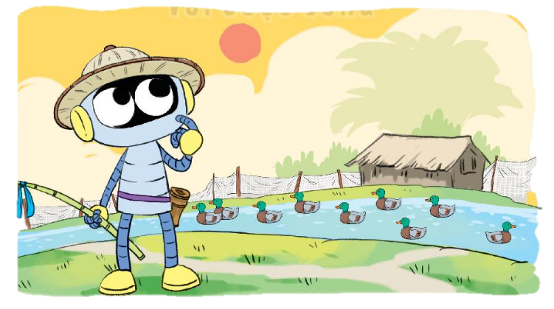
Bài 3
Số?
Có hai trang trại nuôi vịt, trang trại thứ nhất có 4 500 con vịt, số con vịt ở trang trại thứ hai bằng số con vịt ở trang trại thứ nhất giảm đi 3 lần.
a) Trang trại thứ hai có con vịt
b) Cả hai trang trại có con vịt
1 500
6 000
4 500 : 3 = 1 500
4 500 + 1 500 = 6 000

